Slide 1
Python Tutorial
2019/09/25

Slide 2
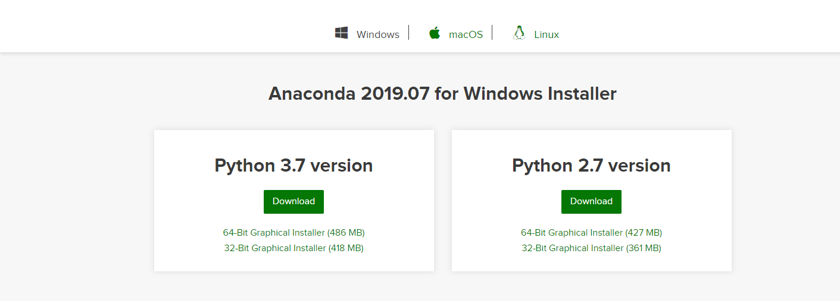
安裝
Anaconda
https://www.anaconda.com/download/ 下載安裝程式，按照步驟安裝。

Slide 3
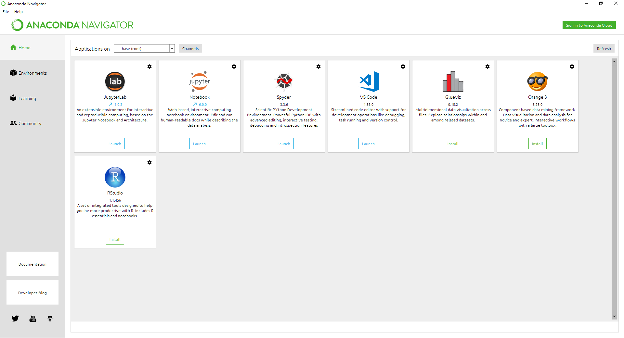

Slide 4
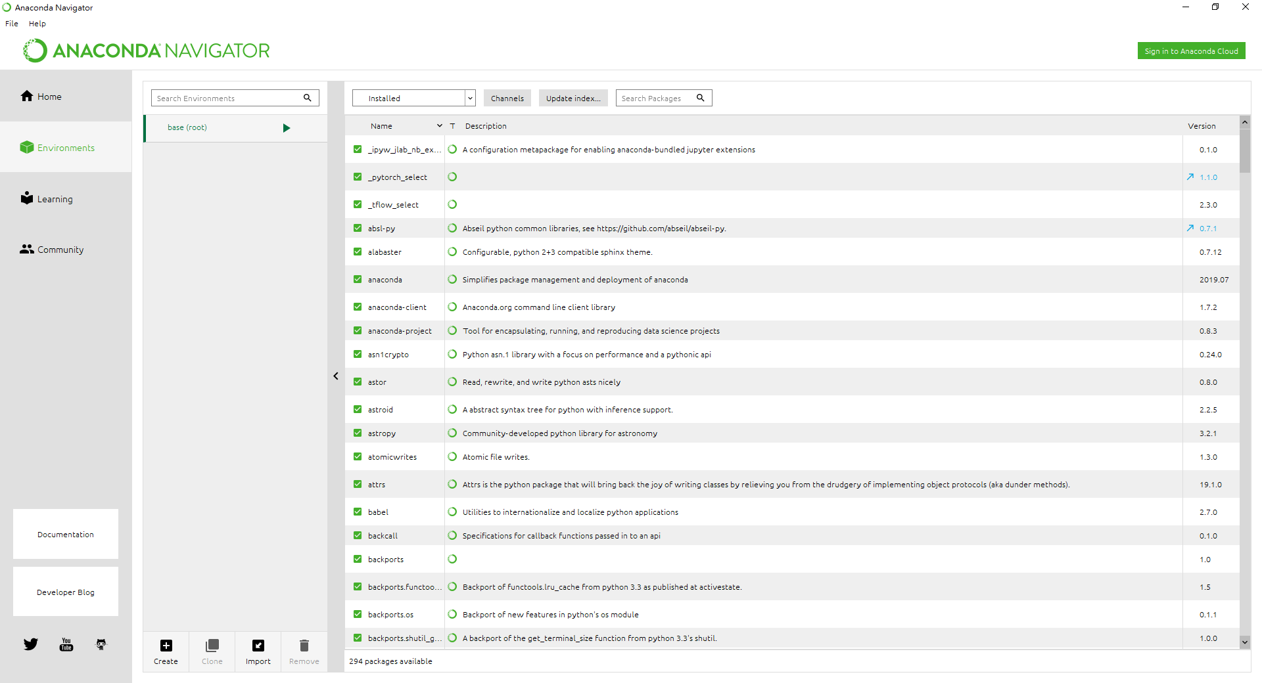

Slide 5
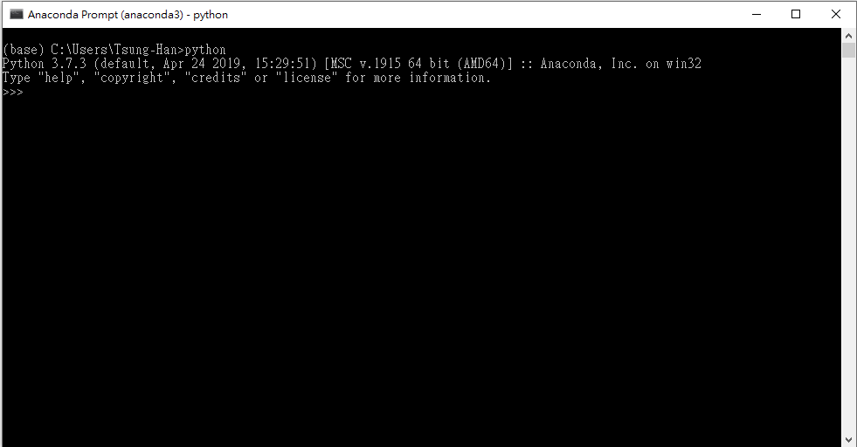
檢查Python版本

Slide 6

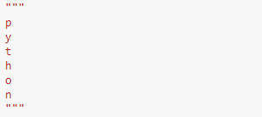
標記 (token)
註解 : 使用 「#」為註解方式。
多行註解：使用三引號字串定義。
關鍵字 (keyword)
識別字 (identifier)

Slide 7
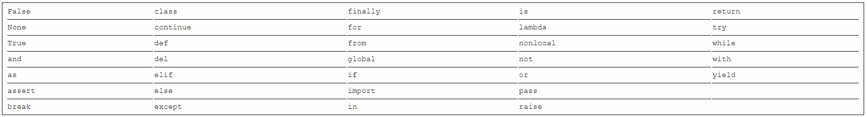
關鍵字

Slide 8
縮排與空白字元
縮排 是 Python 區分程式區塊 (block) 的方式。
除了需要區分縮排跟沒有縮排以外，縮排的格數也要一致。

Slide 9
Data Types of Python
Simple data types
int
float
bool
complex
Str
Collections
range
list
tuple
set
dict

Slide 10
Python有兩種數值型態: 整數(int)與浮點數(float)，有下面運算
加 +
減 -
乘 *
除(浮點數) / ; 除(整數) //
次方 **
求餘數 % (整數獨有)
Python 整數沒有限制整數大小

Slide 11
list 與 tuple
list用[]表示，tuple用()表示，但是tuple不可以改變其內容。下面a為list，b為tuple a=[1,2,3,4] b=(1,2,3,4)
list,tuple裡的物件可以是不相同的型態。
list,tuple可以用範圍m:n的方式處理。
list1[m:n]指list1[m],...,list[n-1]。
list1[:m]指list1[0],...,list[m-1]。
list1[m:]指list1[m],...,最後一個。
list1[:]指list1[0],...,最後一個。
Notes:
: 全部

Slide 12
dict 與 set
dict: 為一關聯式陣列，以一個唯一鍵值去對應一個值。
languages= {
‘name’: ‘python’
‘version’: ‘3.7’
}
set: 集合，不重複數值。
Languages= {‘python’, ‘C#’, ‘Java’, ‘go’}

Slide 13
list 常用函式
len
max/min/sum
count
index
clear
append
extend
insert

Slide 14






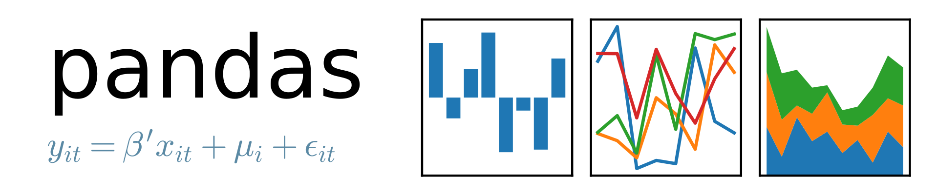
Modules
Notes:
NumPy是Python語言的一個擴充程式庫。支援高階大量的維度陣列與矩陣運算，此外也針對陣列運算提供大量的數學函式函式庫。
NumPy為開放原始碼並且由許多協作者共同維護開發。
NumPy的核心功能是"ndarray"(即n-dimensional array，多維陣列)資料結構
SciPy是一個開源的Python演算法庫和數學工具包
SciPy包含的模組有最佳化、線性代數、積分、插值、特殊函數、快速傅立葉變換、訊號處理和圖像處理、常微分方程式求解和其他科學與工程中常用的計算。 濾波器、信號處理。
SKlearn在python中提供大量常見的機器學習演算法和許多實用的資料集合，像是Iris以及手寫辨識數字的資料
SKlearn官網中看到，他將功能分為6個部分：Classification、Regression、Clustering、Model selection、Preprocessing、Dimensionality reduction
Pandas 是 python 的一個數據分析 lib
pandas 自己就能處理載入、整理與視覺化等常見的資料應用。
Numpy: support for large, multi-dimensional arrays and matrices
scipy: scientific computing
matplotlib: plotting and data visualization library
scikit-learn: machine learning
pandas: data analysis
Tensorflow, Keras: deep learning

Slide 15

Notes:
SKlearn在python中提供大量常見的機器學習演算法和許多實用的資料集合，像是Iris以及手寫辨識數字的資料
SKlearn官網中看到，他將功能分為6個部分：Classification、Regression、Clustering、Model selection、Preprocessing、Dimensionality reduction

Slide 16
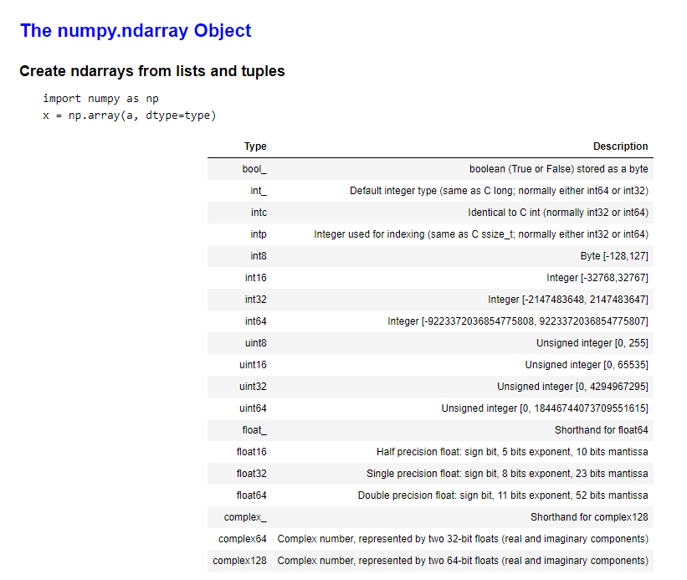

Slide 17
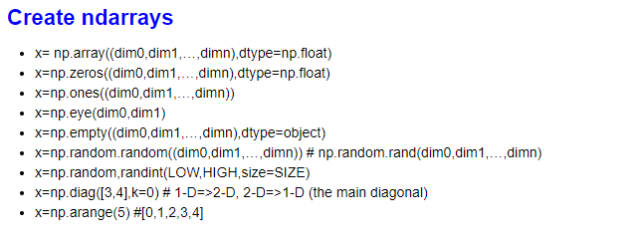
Notes:
eye: identity Matrix 單位矩陣 k=0
Random: 0~1
Random: 範圍內
Diag 對角

Slide 18
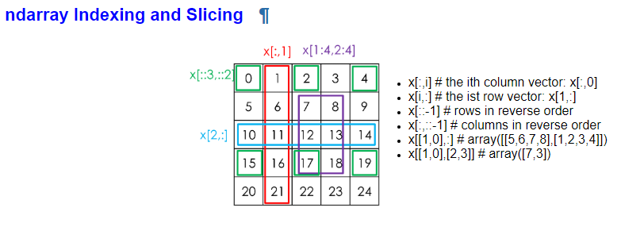

Slide 19
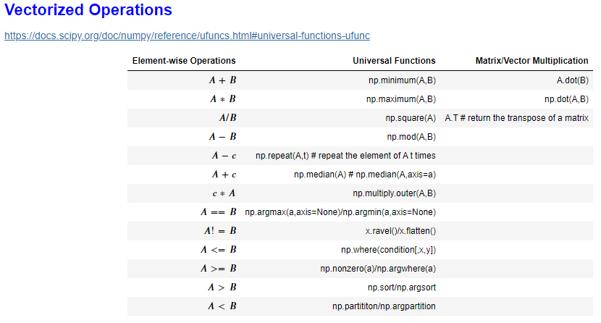

Slide 20
Numpy Sorting
np.sort(x): 以數值從小到大進行排序
np.argsort(x): 回傳數值由小到大的index
np.partition(x,k): 以第k小的數值進行劃分，小於該元素的位於該元素的左邊，大於該元素的位於右邊，左右兩邊沒有特別的排序要求
np.argpartition(x,k): 回傳np.partition排序完成的index

Slide 21
transpose and expand_dims
transpose(a,axis) : 對陣列進行轉置
expand_dims(a,axis) : 增加維度
reshape() : 重新調整維度

Slide 22
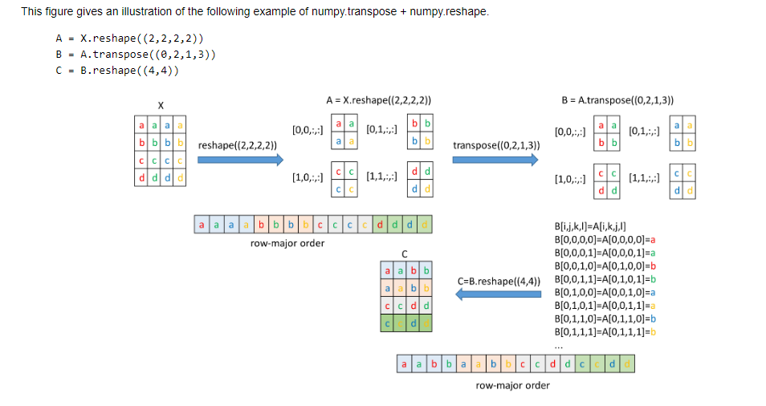

Slide 23
Insert()、Delete()、Append()
numpy.insert(arr, obj, values, axis=None)
將向量插入某一行或列
numpy.delete(arr, obj, axis=None)
刪除某一行或列
numpy.append(arr, values, axis=None)
在數組末尾添加一行/列數組

Slide 24
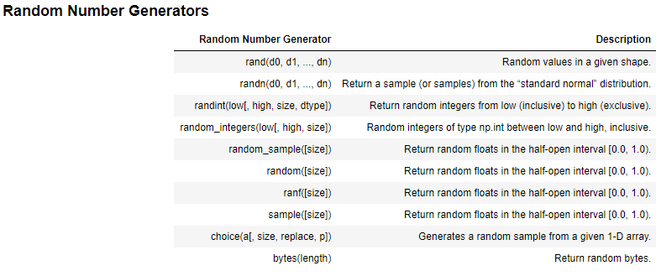

Slide 25
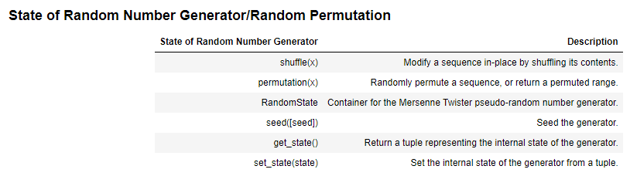

Slide 26
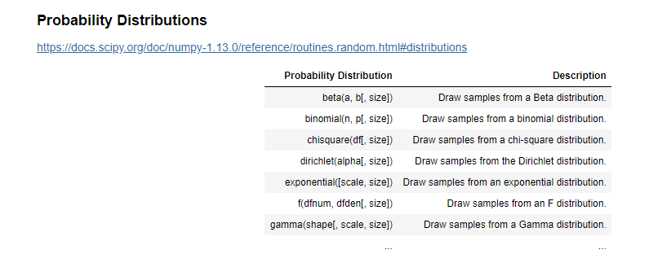

Slide 27
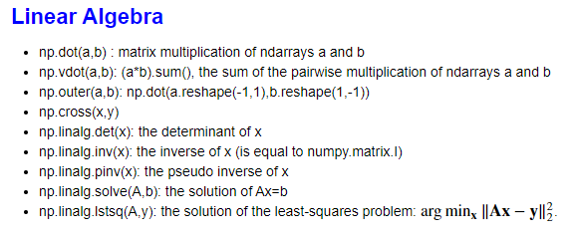
Notes:
Dot 矩陣乘法 一維就和vdot一樣
Outer b以a的倍率產生矩陣
Cross 外積

Slide 28
Read/Write File
f = open(‘file’, ‘mode’)
'r' open for reading (default)
'w' open for writing, truncating the file first
'x' create a new file and open it for writing
'a' open for writing, appending to the end of the file if it exists
'b' binary mode

Slide 29
Read/Write File
f.read(size)
size為要讀取進來的字串長度，若不填則讀取整份文件
f.readline()
讀取一行,最後面會加上一個 \n
f.readlines()
傳回一list ，每一行文字最後面會加上一個 \n 為一個list的資料項

Slide 30
Read/Write File
f.write(string)
string 寫入該檔案
f.close()
關檔案

Slide 31
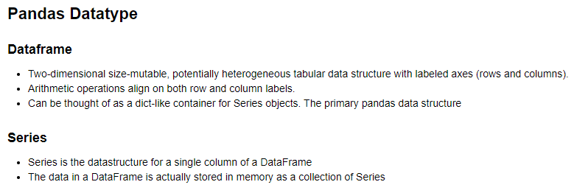
Notes:
Series 顧名思義就是用來處理時間序列相關的資料(如感測器資料等)，主要為建立索引的一維陣列。
DataFrame 則是用來處理結構化(Table like)的資料，有列索引與欄標籤的二維資料集，例如關聯式資料庫、CSV 等等。

Slide 32
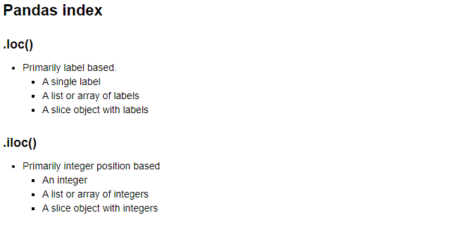

Slide 33
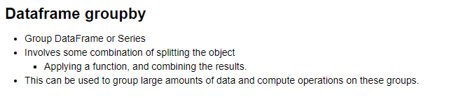
Notes:
將資料依照自己要的column分組

